Slide 1

Architecture Microservices avec Spring Cloud et Next.js
Projet J2EE par Mohammed EL KHAYATI et Mouad MOUDID
Filière 5IIR-11 • Année universitaire 2025-2026

Slide 2



Une Architecture Distribuée Moderne et Résiliente
Ce projet implémente une architecture microservices complète pour la gestion de produits et de commandes, démontrant les concepts clés des architectures distribuées modernes. L'objectif est de construire une plateforme scalable, résiliente et maintenable qui respecte les standards industriels actuels.
Configuration centralisée
La solution combine le meilleur de Spring Cloud pour le backend avec Next.js pour offrir une interface utilisateur moderne et intuitive. Chaque composant a été soigneusement conçu pour assurer la robustesse et la performance du système.
Gestion unifiée via Spring Cloud Config
Service Discovery
Découverte automatique avec Eureka
Résilience
Circuit breakers et fallbacks
2

Slide 3
Architecture Backend : Flux de Communication
01
02
03
Configuration
Enregistrement
Découverte
Les microservices récupèrent leur configuration depuis Config Server au démarrage depuis le dépôt GitHub centralisé
Chaque microservice s'enregistre automatiquement auprès d'Eureka Server pour être découvrable
Gateway découvre les services disponibles via Eureka et maintient un registre à jour
04
05
Routage
Résilience
Gateway route intelligemment les requêtes frontend vers les microservices appropriés
En cas d'échec, les circuit breakers activent les fallbacks pour assurer la continuité
3

Slide 4








Stack Technologique : Backend et Frontend
Backend Spring Cloud
Frontend Modern Stack
Java 17 + Spring Boot 3.x
Next.js 16 + React 19
Framework moderne avec Spring Cloud 2024.x pour l'architecture microservices
Framework avec SSR et TypeScript 5.x pour le typage statique robuste
Tailwind CSS + shadcn/ui
Spring Cloud Config
Framework CSS moderne avec composants UI préconçus et personnalisables
Configuration centralisée avec support Git pour la gestion des environnements
Lucide React
Spring Cloud Gateway
Bibliothèque d'icônes moderne et date-fns pour la manipulation de dates
API Gateway avec load balancing et circuit breaker Resilience4J
H2 Database + Maven
Design Responsive
Base de données en mémoire avec documentation OpenAPI automatique
Interface adaptative avec mode sombre/clair et internationalisation
4

Slide 5





Les Microservices : Architecture et Responsabilités
Config Server
Eureka Server
Service Produits
Port 9101
Port 9102
Port 9001
Gestion centralisée des configurations depuis GitHub. Distribue les fichiers de configuration à tous les microservices au démarrage.
Service de découverte permettant l'enregistrement et la localisation automatique des microservices avec dashboard de monitoring.
Gestion CRUD complète des produits avec recherche avancée, intégration commandes et documentation OpenAPI.
Service Commandes
API Gateway
Port 8081
Port 9103
Gestion des commandes avec référence aux produits, HealthIndicator personnalisé et validation d'intégrité référentielle.
Point d'entrée unique avec routage dynamique, load balancing automatique et circuit breaker Resilience4J pour la résilience.
4

Slide 6
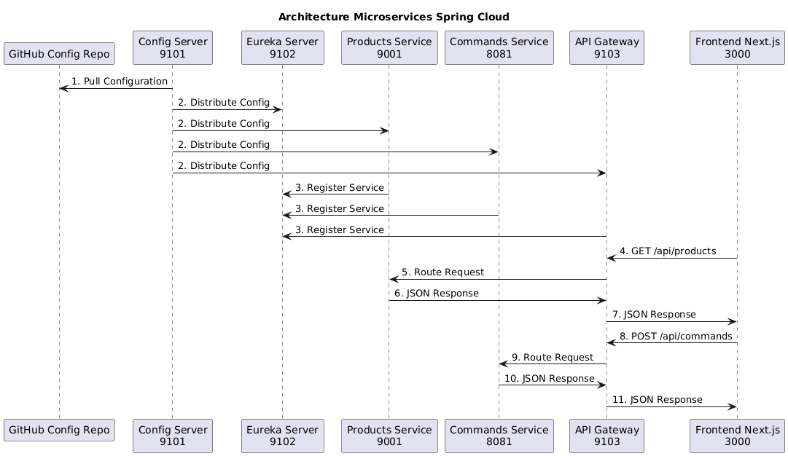
Conception de Architecture
5

Slide 7
Frontend Next.js : Architecture et Fonctionnalités
Structure de l'Application
Fonctionnalités Clés
Le frontend est organisé selon l'architecture App Router de Next.js 13+, offrant une structure claire et modulaire. Les composants sont réutilisables et suivent les meilleures pratiques React.
Dashboard interactif
Vue d'ensemble avec graphiques et statistiques en temps réel
app/ - Pages avec routage automatique (produits, commandes, dashboard)
Gestion des produits
components/ - Composants réutilisables incluant shadcn/ui
services/ - Services API pour communication backend
Liste paginée avec formulaires de création/édition et calcul automatique
hooks/ - Hooks React personnalisés pour logique métier
lib/ - Utilitaires et configurations partagées
Gestion des commandes
Sélection de produits avec autocomplétion et historique complet
Design responsive
Interface adaptative mobile/desktop avec mode sombre/clair
Export et notifications
Export PDF/Excel et système de notifications toast
7

Slide 8


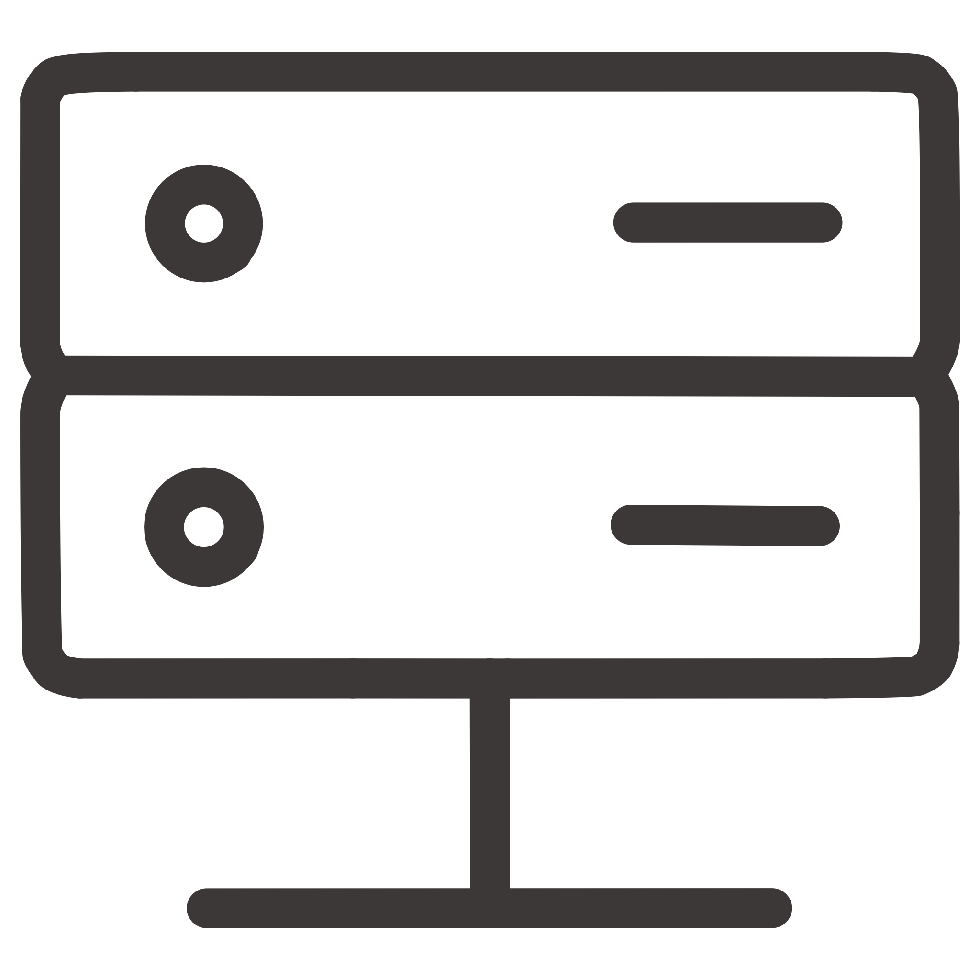
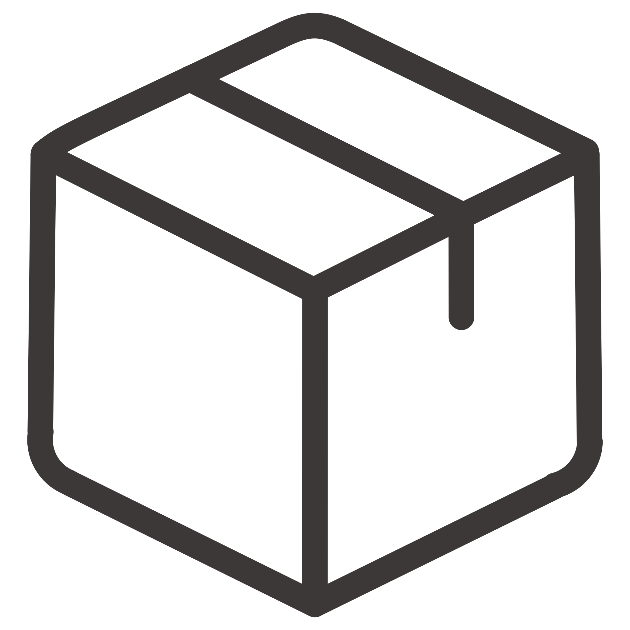


Installation et Démarrage : Guide Pas à Pas
Prérequis système
Installer Java 17+, Node.js 18+, Maven 3.8+ et Git sur votre machine de développement
Cloner le projet
Cloner le dépôt GitHub et naviguer dans le répertoire projet-JEE pour accéder au code source
Démarrer le backend
Lancer les services dans l'ordre : Config Server, Eureka Server, Gateway, puis les microservices Produits et Commandes
Installer les dépendances
Dans le dossier frontend, exécuter npm install pour installer toutes les dépendances Node.js nécessaires
Configurer l'environnement
Créer le fichier .env.local avec les URLs du backend : API_URL et WebSocket URL
Lancer l'application
Exécuter npm run dev pour démarrer le serveur de développement sur le port 3000
8

Slide 9
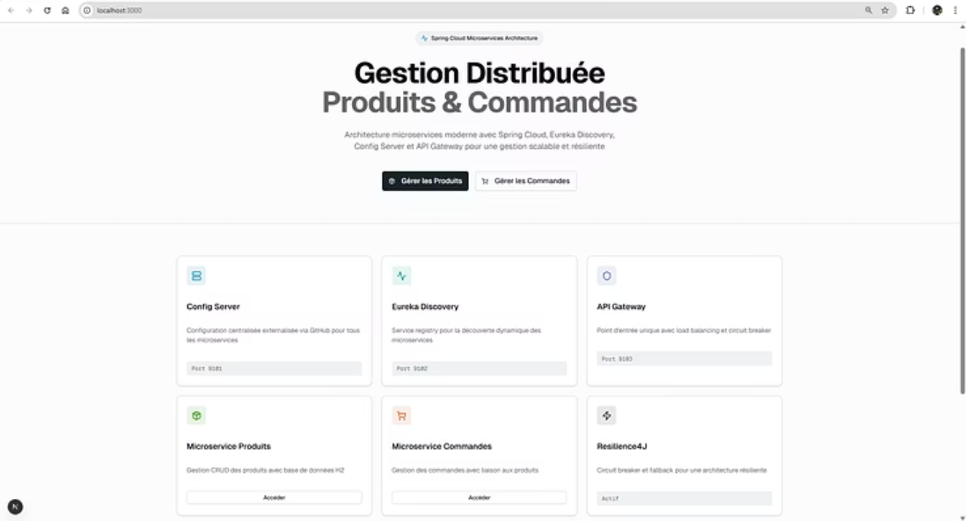
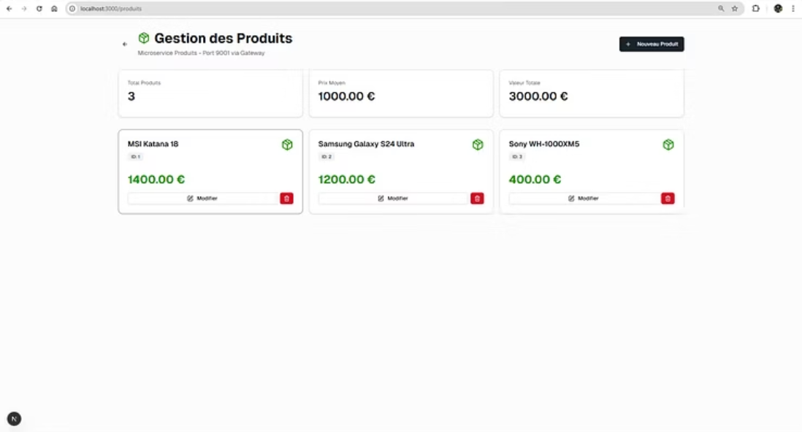
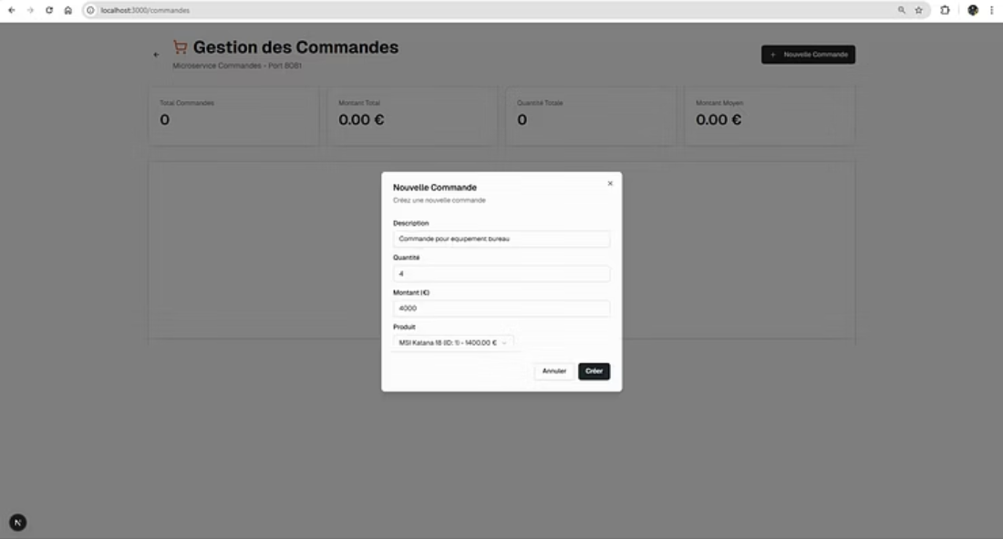
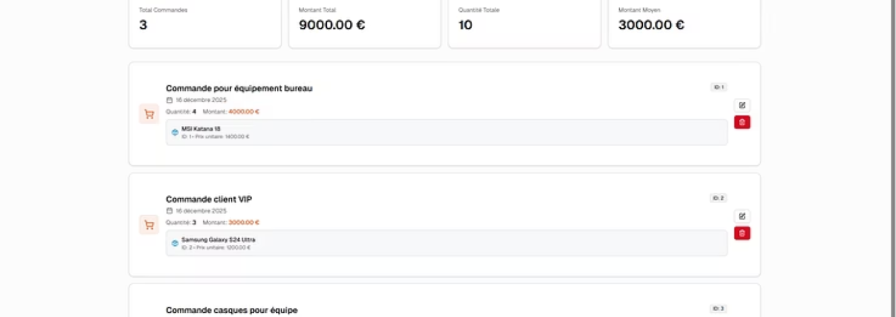
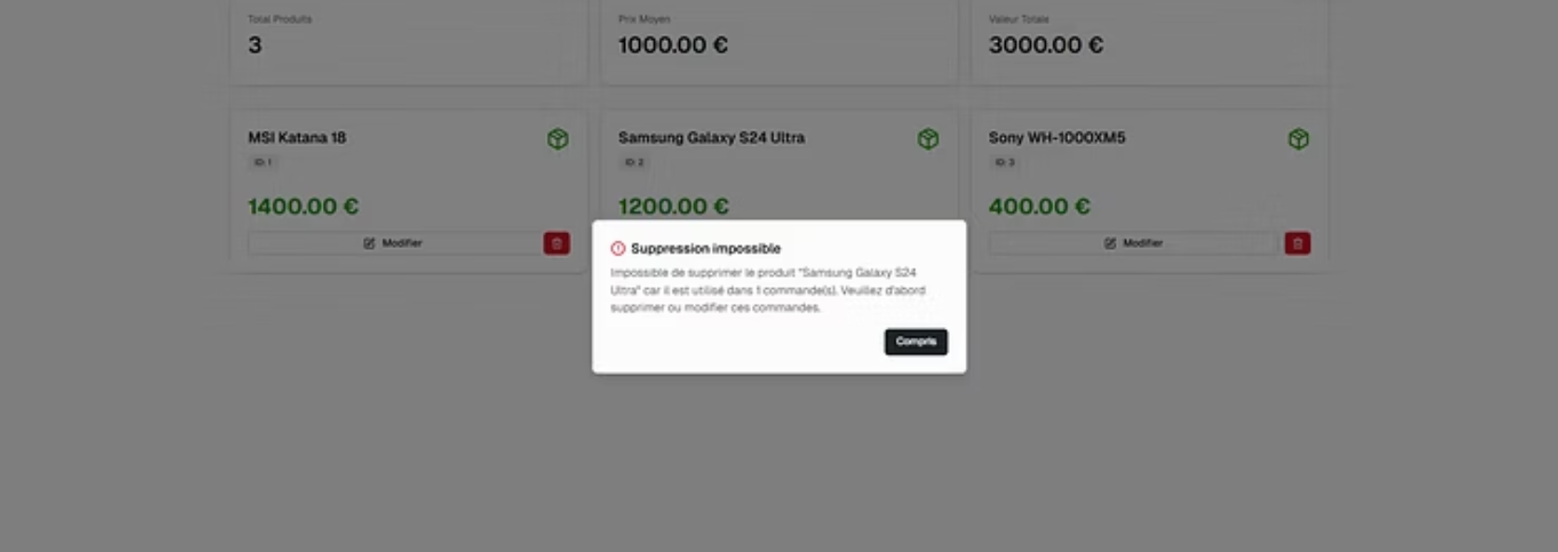
Captures d'Écran : L'Application en Action
Ces captures illustrent l'interface utilisateur moderne et responsive de l'application, du dashboard aux formulaires de gestion des produits et commandes.
9

Slide 10
Réalisations et Perspectives d'Évolution
Points Forts du Projet
Évolutions Futures
Ce projet J2EE représente une implémentation complète et professionnelle d'une architecture microservices moderne. Il démontre la maîtrise des concepts clés du développement d'applications distribuées avec Spring Cloud.
Sécurité
Implémenter OAuth2/JWT avec Keycloak pour authentification et autorisation
Architecture scalable et maintenable
Découplage complet des services permettant évolution et maintenance indépendantes
Monitoring
Ajouter Prometheus et Grafana pour supervision temps réel
Résilience intégrée
Tolérance aux pannes grâce aux circuit breakers et fallbacks automatiques
Logging distribué
Interface utilisateur moderne
Implémenter ELK Stack pour centralisation des logs
Frontend Next.js responsive avec expérience utilisateur optimale
CI/CD
Documentation complète
Automatiser le déploiement avec Jenkins ou GitHub Actions
APIs documentées automatiquement avec OpenAPI/Swagger
Conteneurisation
Docker et orchestration Kubernetes pour déploiement cloud
Messagerie asynchrone
Intégrer RabbitMQ ou Kafka pour communication événementielle
Contact : Mohammed EL KHAYATI • Mouad MOUDID • Année universitaire 2025-2026
10

